Slide 1
Муниципальное бюджетное общеобразовательное учреждение
«Средняя общеобразовательная школа №2» г. Сосногорска Республики Коми
Конституция Российской Федерации – основной закон страны
Урок права в 11 классе
Учитель: Ольбикова Н.Л.,
учитель обществознания
«Научиться жить по Конституции - это и есть высшая школа демократии, школа, которую все мы обязаны освоить».
Путин В.В., Президент РФ

Slide 2
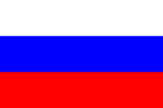
Конституцию Российской Федерации, по данным соцопросов, читали лишь 18% россиян.

Slide 3
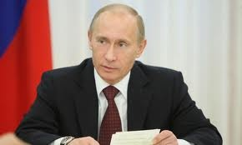
1. Конкурс «Президент России»
Путин В.В.
Задание: В тексте выделить пункты, не относящиеся к полномочиям Президента в соответствии с Конституцией РФ. Время на выполнение задания – 3 минуты. За каждый правильный ответ команда получает 1 балл.

Slide 4
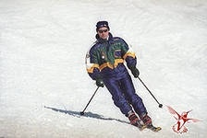
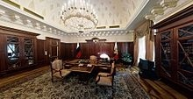
Проверка выполнения конкурса №1 «Президент России»
А) назначает с согласия Государственной Думы
Председателя Правительства Российской Федерации.
Б) подписывает указ о назначении вице-адмирала (ФИО)
на должность командующего Балтийским флотом.
В) представляет Государственной Думе кандидатуру для
назначения на должность Председателя Центрального
банка Российской Федерации.
Г) подписывает распоряжение о назначении Генерального прокурора.
Д) подписывает Указ о награждении группы полицейских государственными орденами и медалями.
Е) подписывает договор о добрососедстве и союзничестве в XXI веке между Россией и Казахстаном.
Ж) подписывает Указ об объявлении амнистии.
З) принимает решение о назначении нового посла России в Монголии.
Статья 83, пункт "а"
Статья 83, пункт "л":
Статья 83, пункт "г"
Назначается на должность и освобождается от должности Советом Федерации по представлению Президента РФ. (ст. 129, ч.1, глава7, Конституции РФ)
Статья 89, пункт "б"
Статья 86, пункт "б"
Полномочие объявлять амнистию возлагается
на Гос. Думу (ст. 103, пункт «ж" ч. 1, Конституции РФ)
Рабочий кабинет президента
в Сенатском дворце
статья 86, пункт "а"

Slide 5
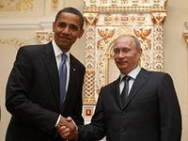
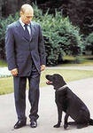
И) освобождает от должности Председателя
Конституционного Суда.
К) вносит в Государственную Думу проект нового закона
«Об образовании».
Л) вводит чрезвычайное положение в Москве
в связи с забастовкой водителей.
М) разрабатывает и представляет Государственной Думе федеральный бюджет и обеспечивает его исполнение.
Н) принимает федеральные законы
О) подписывает указ о приёме в гражданство Российской Федерации французского актера Жерара Депардье.
Председатель Конституционного
Суда РФ избирается судьями К/с, а не назначается.
статья 86, пункт "г"
Чрезвычайное положение вводится лишь при наличии обстоятельств, которые представляют собой непосредственную угрозу жизни и безопасности граждан или конституционному строю РФ и устранение которых невозможно без применения
чрезвычайных мер. (статья 88)
Возлагается на Правительство, статья 114, пункт "а"
статья 105, пункт 1: Федеральные законы принимаются Государственной Думой
статья 89, пункт "а"
Ответ: Г, Ж, И, Л, М, Н.

Slide 6
Действует правило первой поднятой руки.
Конкурс № 2
«Пропущенное слово»
1. Конституция Российской Федерации. Раздел первый. Основные положения. Глава 1. Основы конституционного строя. Статья 7 :
Российская Федерация - ______________ государство, политика которого направлена на создание условий, обеспечивающих достойную жизнь и свободное развитие человека.
2. Конституция Российской Федерации. Раздел первый. Основные положения. Глава 6. Правительство Российской Федерации. Статья 110:
Правительство Российской Федерации состоит из Председателя Правительства Российской Федерации, заместителей Председателя Правительства Российской Федерации и __________________________ .
3.Конституция Российской Федерации. Раздел первый. Основные положения. Глава 1. Основы конституционного строя. Статья 14:
Российская Федерация - ___________ государство. Никакая религия не может устанавливаться в качестве государственной или обязательной.
СОЦИАЛЬНОЕ
ФЕДЕРАЛЬНЫХ МИНИСТРОВ
СВЕТСКОЕ

Slide 7
Российская Федерация - Россия есть __________________________ федеративное правовое государство с республиканской формой правления.
5. Конституция Российской Федерации. Раздел первый. Основные положения. Глава 1. Основы конституционного строя. Статья 82 :
1. При вступлении в должность Президент Российской Федерации приносит народу следующую присягу:
"Клянусь при осуществлении полномочий Президента Российской Федерации уважать и охранять _____________________ человека и гражданина, соблюдать и защищать _______________ Российской Федерации, защищать _______________ и независимость, безопасность и целостность __________________, верно служить ___________".
4. Конституция Российской Федерации. Раздел первый. Основные положения. Глава 1. Основы конституционного строя. Статья 1 :
ДЕМОКРАТИЧЕСКОЕ
ПРАВА И СВОБОДЫ
КОНСТИТУЦИЮ
СУВЕРЕНИТЕТ
ГОСУДАРСТВА
НАРОДУ

Slide 8
Конкурс №3
Конкурс капитанов

Slide 9
1. «Субъекты Российской Федерации»
Найти субъекты РФ. (Конституция РФ. Раздел первый. Глава 3. Федеративное устройство. Статья 65)
А) Коми
Б) Карелия
В) Монголия
Г) Казахстан
Д) Санкт-Петербург
Е) Приморский край
Ж) Азербайджан
З) Молдавия
И) Башкортостан
К) Чечня
Л) Еврейская автономная область
М) Литва
А, Б, Д, Е, И, К, Л

Slide 10
2. Грамотность написания и проверка знания
правоведческих терминов
по теме «Конституционное право»
К…нституц…я
Ап…три…ы
Сув…р…н…тет
…мбу…смен
Р…ф…рендум
Мун…ц…п…л…тет
Пр…амбула
Пр…з…дент
…мпичмен…
Ф…д…рац…я

Slide 11
Конкурс «Ветви власти»
Определить, к какой ветви государственной власти относятся предлагаемые ситуации. За каждый правильный ответ - 1 балл
Министр принимает решение о строительстве завода.
- Исполнительная
Парламент принимает закон о государственной границе.
- Законодательная
Правительство принимает постановление об обеспечении всех школ страны компьютерными классами.
- Исполнительная
Суд выносит приговор человеку, совершившему кражу.
- Судебная
Законодательная
Исполнительная
Судебная
Действует правило первой поднятой руки

Slide 12
Государственная Дума приняла антитабачный закон.
- Законодательная
Конституционный Суд принимает решение о несоответствии Указа Президента Конституции страны.
- Судебная
Совет Федерации назначил дату выборов Президента РФ.
- Законодательная
Президент издает Указ о помиловании группы осужденных.
- Исполнительная
Полицейский арестовал человека, подозреваемого в совершении грабежа.
Распоряжение Правительства РФ «Об утверждении государственной программы РФ «Развитие здравоохранения»»
- Исполнительная
- Исполнительная

Slide 13
Действует правило первой поднятой руки.
Проверка задания №2
конкурса капитанов: объяснить, что обозначает этот термин (устно). За правильный ответ - 1 балл.
Конституция
Суверенитет
Муниципалитет
Референдум
Преамбула
Федерация
Омбудсмен
Президент
Апатриды
Импичмент

Slide 14
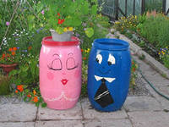
«Заморочки из бочки»
Конкурс №4
«Занимательные правоведческие
задачи»
Действует правило первой поднятой руки.
За каждое правильно выполненное задание команда получает 2 балла.

Slide 15
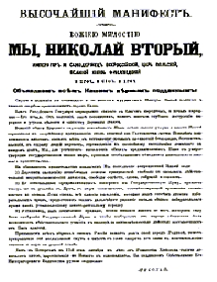
№ 1. 17 октября 1905 г. император Николай II
издал Высочайший Манифест «Об усовершенствовании государственного порядка». Манифест объявлял о
создании законодательного органа, ограничивающего
монархическую власть, без согласия которого не мог
вступать в силу ни один закон. Сам Николай II, оценивая
значение Манифеста 17 октября, писал, что решение
дать России гражданские свободы и
парламент было для него «страшным», но,
тем не менее, это решение «он принял
совершенно сознательно». Манифест был
предшественником российской Конституции.
О каком законодательном органе
идёт речь?
Государственная Дума

Slide 16
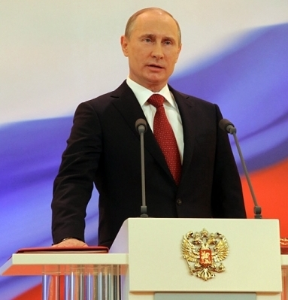
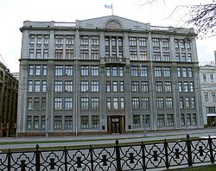
№ 2. Специальный экземпляр Конституции РФ, выполненный из натуральной красной кожи варана, на обложке присутствует накладной серебряный герб России и тисненая золотом надпись «Конституция Российской Федерации», постоянно хранится в библиотеке Администрации Президента в Кремле и используется только один раз на 30 день после оглашения результатов президентских выборов. Как называется этот ритуал (церемония)?
Инаугурация — церемония вступления в должность. При вступлении в должность Президент РФ приносит присягу народу на экземпляре Конституции РФ. Текст присяги закреплен ст.82 Конституции РФ.

Slide 17
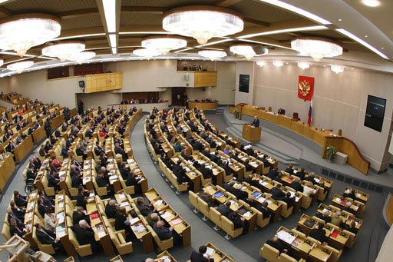
№ 3. Гражданин В. разработал проект закона о мерах по защите материнства и детства в России. Может ли гражданин В. самостоятельно вынести подготовленный законопроект на обсуждение
Государственной
Думой?
Заседание Государственной Думы Федерального собрания Российской Федерации

Slide 18
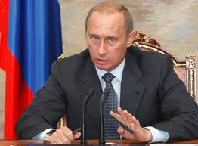
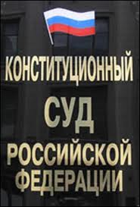
Нет, не может, поскольку граждане России не относятся к субъектам законодательной инициативы.
СУБЪЕКТЫ ЗАКОНОДАТЕЛЬНОЙ ИНИЦИАТИВЫ
Президент Российской Федерации
Правительство
Российской Федерации
Депутаты Государственной Думы Федерального Собрания РФ
Конституционный суд РФ, Верховный суд РФ, Высший Арбитражный суд РФ по вопросам , которые отнесены к их компетенции
Законодательные
(представительные)
органы субъектов РФ
Совет Федерации Федерального Собрания Российской Федерации
Государственный Совет
Республики Коми

Slide 19
№ 4. К флагам и изображениям гербов там привыкли. Но 2 апреля 1999 года и 15 апреля 2005 года уже вместе с Конституцией Евросоюза Конституция РФ совершила удивительное путешествие. Так где же побывала брошюра Конституции РФ?
В космосе
Экземпляр Конституции РФ, доставленный на борт Международной космической станции (МКС) в 2005 г.
Экземпляр Конституции РФ, доставленный на борт орбитального комплекса «Мир» в 1999 г. Космонавт С.В.Авдеев удостоверил его пребывание в космосе бортовой печатью ОК «Мир».

Slide 20
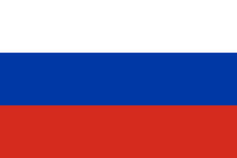
№ 5. Какая дата является лишней: 1918 г., 1922 г., 1924 г., 1936 г., 1977 г., 1993 г.?
1922 год - образование СССР
№ 6. Он впервые был введён в России Петром Первым. Он долгое время был символом только моряков. В России в 1917 году он исчез. Но возродился в 1993 году (Конституция РФ, ст. 70) О чём идёт речь?
Государственный флаг Российской Федерации

Slide 21
№ 7. В Конституции России нет иноязычных выражений, хотя журналисты их часто используют, когда пишут о работе Федерального Собрания. Назовите эти слова.
Федеральное собрание
«спикер» - англ. (оратор), «парламент» - (англ. parliament, фр. parlement, от parler — говорить), «сенаторы» - (лат. senator) - член сената), «импичмент» - (англ. impeachment — недоверие)

Slide 22
Конкурс №5 «Основные признаки Конституции»
Какие признаки Конституции РФ как основного нормативного акта отличают от всех других федеральных законов? Время на размышление – 2 минуты. За каждый правильно указанный признак команда получает 1 балл и дополнительный балл за объяснение признака. Действует правило первой поднятой руки.
1) высшая юридическая сила
2) обязательность для всех граждан
3) верховенство 4) нормативно-правовой характер
5) прямое действие
6) обеспеченность силой государства
7) ядро правовой системы
8) учредительный характер
9) стабильность
10) легитимность
Ответ: 1, 3, 5, 7, 8, 9, 10.

Slide 23
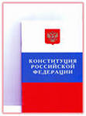
Действует правило первой поднятой руки.
Конкурс №6. «Какое право
выражено в пословице?»
Определить, какое право в соответствии с Конституцией РФ выражено в пословице. За каждый правильный ответ команда получает 1 балл.
1. Грамоте учиться – всегда пригодится.
2. При солнышке тепло, при матери – добро.
3. Жить – родине служить.
4. Всякому мила своя сторона.
5. Делу – время, потехе - час.
6. Дело мастера боится.
7. Правда суда не боится.
8. Дружба дружбой, а денежки врозь.
9. Волка ноги кормят.
10. Хочешь есть калачи, так не сиди на печи.
право на образование, ст. 43
право на достойную жизнь в семье, ст.38
право участвовать в
управлении делами государства как непосредственно,
так и через своих представителей, ст. 32
Права Человека
РАЗДЕЛ ПЕРВЫЙ Глава №2
право на достойный жизненный уровень в семье
право на свободу передвижения, ст. 27
право на образование
право на отдых, ст. 37
право на свободу передвижения
право на труд, ст. 37
право на жизнь
право на защиту прав и свобод в
суде, ст. 46
право на достойное вознаграждение за труд, ст. 37
право на отдых
право на труд , право на свободу передвижения, ст. 27, 37
право на труд
право на труд, ст. 37
право участвовать
в управлении
делами государства

Slide 24
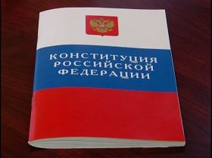
Конкурс №7. (домашнее задание)
Творческое задание: объяснить
«Зачем нужно знать Конституцию РФ?»

Slide 25
Конкурс
Творческое задание: объяснить
«Зачем нужно знать Конституцию?»

Slide 26
Подведение итогов

